Slide 1
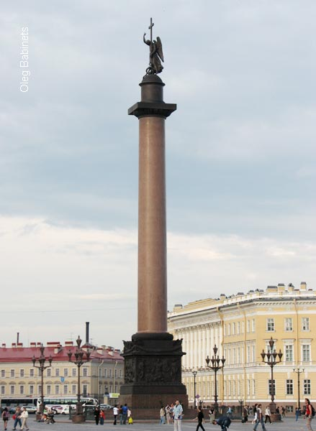
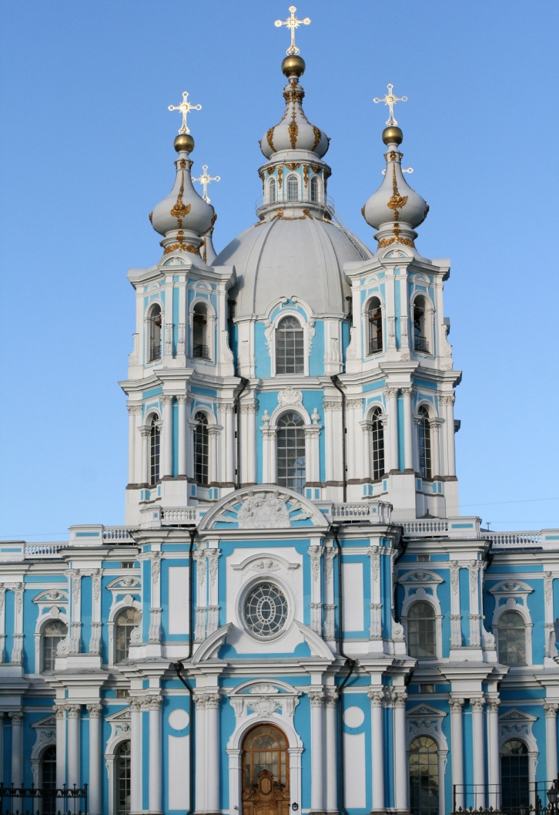
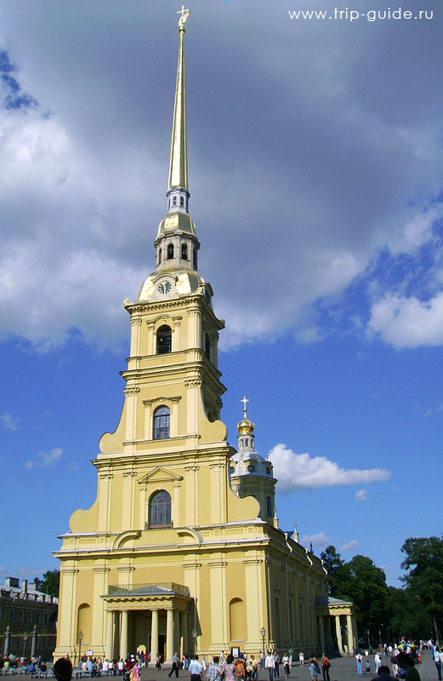
ЗАДАЧА
Александрийский столп в 2 раза ниже Смольного собора и на 75 метров ниже Петропавловского собора. Какова высота каждого архитектурного памятника, если вместе она составляет 236 метров ?

Slide 2
Задача Найти длину, ширину и высоту улицы Зодчего Росси.

Slide 3
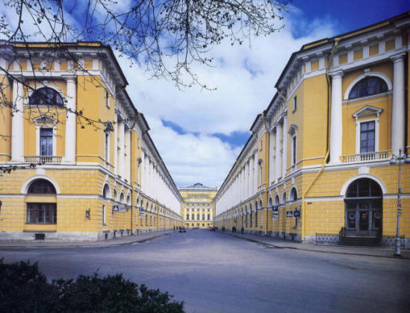

Slide 4
ЗАДАЧА
P
K
SABNM = 484 M²
BC>AB в 10 раз
AB=BN
Найти : AB; BN; BC.
M
N
D
C
A
B

Slide 5
ВЫСОТА ЗДАНИЙ – 22 м
ШИРИНА УЛИЦЫ - 22 м
ДЛИНА УЛИЦЫ - 220 м

